Slide 1
Výukový materiál v rámci projektu OPVK 1.5 Peníze středním školám Číslo projektu: CZ.1.07/1.5.00/34.0883 Název projektu: Rozvoj vzdělanosti Číslo šablony: III/2 Datum vytvoření: 21. 1. 2013 Autor: Ing. Ivana Náplavová Určeno pro předmět: První pomoc Tematická oblast: Bezvědomí a neodkladná resuscitace, intoxikace Obor vzdělání: Masér sportovní a rekondiční 69-41-L/002 1. ročník Název výukového materiálu: Výuková prezentace: Intoxikace alkoholem a drogami Popis využití: Stadia, příznaky - objektivní, subjektivní, první pomoc, úkoly pro žáky, video Čas: 15 minut
VY_32_INOVACE_PPM13760NÁP

Slide 2
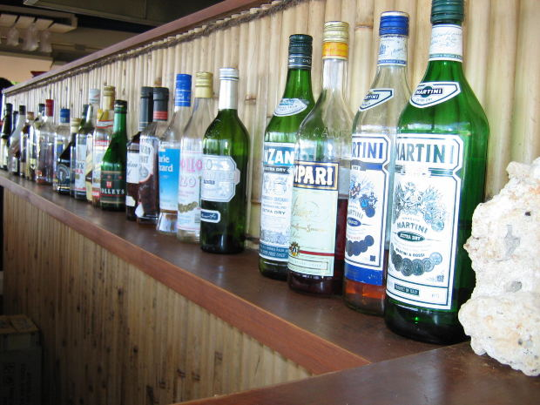
Otrava alkoholem
Někdy je alkohol kombinován s léky nebo jinými návykovými látkami.
Reakce na požitý alkohol je vždy individuální.
Hladinu alkoholu v těle zjišťujeme podle hladiny alkoholu v krvi:
lehká otrava: 0,5-1 ‰
střední otrava: 1-2 ‰
těžká otrava: 2-3 ‰
Klinické příznaky:
Stadium euforické 0,5 – 1‰
euforie, vzestup sebevědomí, pokles zábran, mnohomluvnost
prodloužení reakční doby
narušení svalové koordinace
riskantní řešení situací
http://www.morguefile.com/archive/display/49961

Slide 3
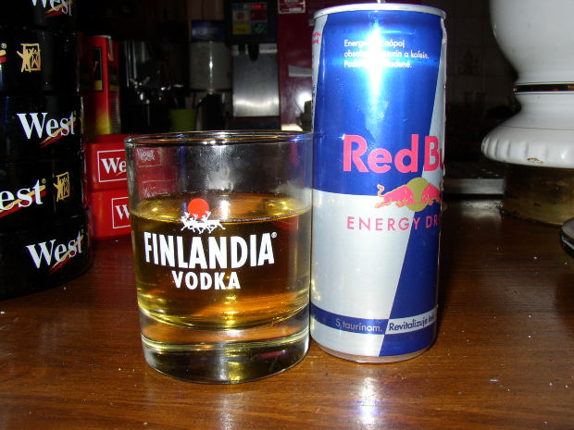
Stadium hypnotické 1 - 2‰
stavy lítosti, ztráta sebekontroly
porucha koordinace pohybů a rovnováhy
snížené vnímání bolesti
výrazné prodloužení reakční doby
Stadium narkotické 2 - 3 ‰
zmatenost, zkalené vědomí
povrchní dýchání
zrychlení tepové frekvence, pokles krevního tlaku
studená, vlhká kůže
http://www.morguefile.com/archive/display/49601
Stadium asfyktické 3 - 4 ‰ (600 – 1 600 ml destilátu)
hluboké bezvědomí, cyanóza, křeče
smrt je způsobena většinou zástavou dechu s následnou zástavou srdeční činnosti
časté bývá vdechnutí zvratků s následnou poruchou ventilace a podchlazení postiženého

Slide 4
ú
Hledání na internetu čas: 3 minuty
Zjistěte přibližné množství vypití alkoholu pro stadium euforické, hypnotické a narkotické.
První pomoc:
u postiženého při vědomí
snažíme se ihned vyvolat zvracení
podáme větší dávku živočišného uhlí (rozdrcené) a vodu na zapití
u postiženého v bezvědomí
udržení průchodnosti dýchacích cest
prevence zatečení zvratků
protišoková opatření
ZZS
http://commons.wikimedia.org/wiki/File:CZ-IJ03_Prvn%C3%AD_pomoc.jpg

Slide 5
Video: Otrava alkoholem 1 minuta
http://ppp.zshk.cz/vyuka/otrava-alkoholem.aspx
Samostatná práce Čas: 2 minuty
ú
Které 4 úkony vykonala dívka ve videu v rámci PP při intoxikaci alkoholem?
Řešení:
kontrola základních životních funkcí
stabilizovaná poloha
přivolání ZZS
zabalení do termo-folie

Slide 6
!
Zásada pro studenty
Kamarád, který je velmi opilý, se neopouští, odvedeme jej domů! V akutním případě voláme ZZS na čísle 155.
!
V případě, že jej zanecháme bez pomoci, hrozí velké riziko aspirace zvratků! Následně smrt udušením!

Slide 7
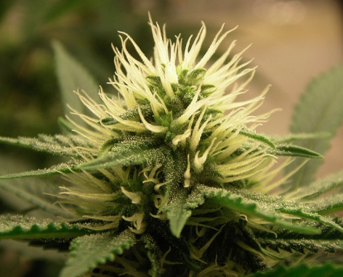
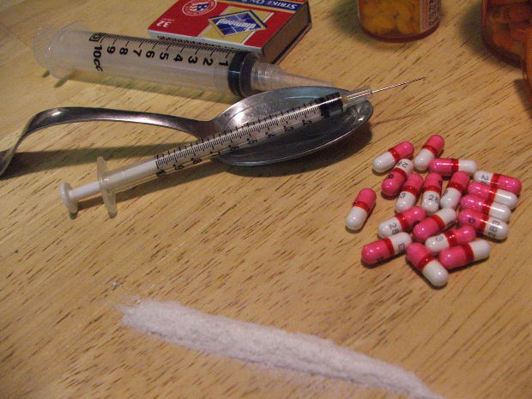
Otravy drogami
Intoxikace opioidy
Heroin, Morfin
Příznaky: subjektivní:
nevolnost
euforie
pocit klidu
objektivní:
zvracení
útlum dýchání
porucha koordinace
porucha vědomí
Intoxikace kanabinoidy
Marihuana, Hašiš
Příznaky: subjektivní:
euforie
halucinace
nevolnost
objektivní:
zvracení
nízký krevní tlak
kolapsové stavy
zrychlený pulz
http://commons.wikimedia.org/wiki/File:Gyppy_Wippy.jpg
http://www.morguefile.com/archive/display/85666

Slide 8
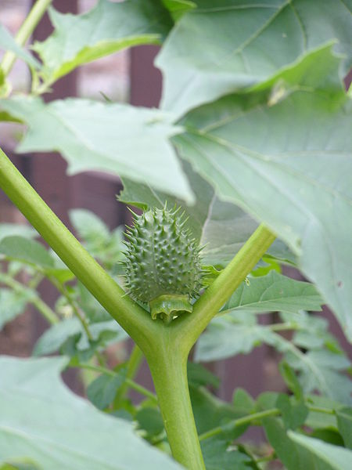
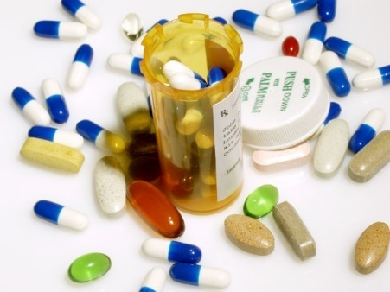
Intoxikace hypnotiky, sedativy
Hypnogen, Stilnox, Lexaurin, Oxazepam
Příznaky: subjektivní:
celkový útlum CNS
ospalost
objektivní:
apatie
dlouhotrvající spánek
útlum dechového centra
porucha vědomí
nízký krevní tlak
Intoxikace halucinogeny
LSD, lysohlávky, durman
Příznaky: subjektivní:
halucinace
palpitace
znovuprožívání halucinací
úzkost
objektivní:
zrychlený pulz
nadměrné pocení
poruchy koordinace
poruchy vědomí
http://commons.wikimedia.org/wiki/File:Datura_stramonium_plod.jpg
http://www.morguefile.com/archive/display/3549

Slide 9
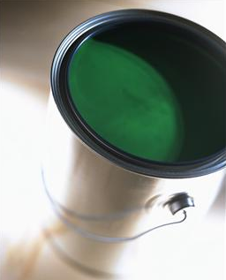
Intoxikace kokainem
Kokain
Příznaky: subjektivní:
euforie
ztráta zábran
zvýšené sebevědomí
ztráta potřeby spánku a odpočinku
halucinace
objektivní:
zvracení
útlum CNS
zrychlený pulz
zvýšený krevní tlak
pocení
Intoxikace organickými rozpouštědly
toluen, trichloretylen
Příznaky: subjektivní:
euforie
ztráta zábran
halucinace
bolest hlavy
objektivní:
zvracení
apatie
neschopnost reálného úsudku
útlum CNS
porucha vědomí
nízký krevní tlak
office.microsoft.com/cs-cz/images/results.aspx?qu=plechovky barvy#ai:MP900399558|

Slide 10
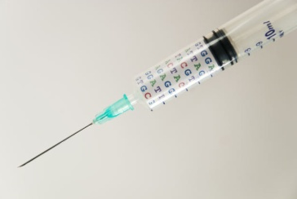
ú
Intoxikace psychostimulancii
Pervitin
Příznaky: subjektivní:
euforie
snížený pocit hladu a žízně
zvýšená sebedůvěra
úzkost
objektivní:
neklid
agresivita
zvýšený krevní tlak
zrychlený pulz
křeče
čas: 2 minuty
Co znamená pravidlo 5T?
http://www.morguefile.com/archive/display/732484
Řešení:
Protišoková opatření:
ticho
teplo
tekutiny
tišení bolesti
transport

Slide 11
První pomoc:
zkontrolovat životní funkce
snažit se zjistit, o jaký druh požité látky jde
v jakém množství byla látka požita
volat 155
a) pokud je postižený v bezvědomí a má zachovány životní funkce
uložit jej do Rautekovy zotavovací polohy
b) jestliže postižený nemá zachovány životní funkce
zprůchodnit dýchací cesty
zahájit neodkladnou resuscitaci
sledovat životní funkce
provádět protišoková opatření
http://commons.wikimedia.org/wiki/File:CZ-IJ03_Prvn%C3%AD_pomoc.jpg

Slide 12
Zdroje:
Beránková, M. - Fleková, A. – Holzhauserová, B.: První pomoc. Praha, Informatorium 2007.
Zemanová, J.: První pomoc pro učitele ZŠ a SŠ. Ostrava 2006.

